Slide 1


Ứng dụng chia sẻ thông tin việc làm giữa ứng viên và nhà tuyển dụng
TRƯỜNG ĐẠI HỌC SƯ PHẠM KỸ THUẬT TP.HỒ CHÍ MINH
KHOA ĐÀO TẠO CHẤT LƯỢNG CAO
Students: 17110243 – Bùi Minh Trung
17110121 – Nguyễn Xuân Điền
Lecturer: TS. Nguyễn Thiên Bảo

Slide 2

NỘI DUNG
Tổng quan đồ án
Công nghệ sử dụng
Hiện thực hệ thống
Kết luận

Slide 3

TỔNG QUAN ĐỒ ÁN
Lý do chọn đề tài
Mục tiêu nghiên cứu

Slide 4



Lý do chọn đề tài

Slide 5



Mục tiêu nghiên cứu
Xây dựng đầy đủ các chức năng chia sẻ thông tin việc làm
Quản lý dễ dàng
Giao diện đẹp mắt, gần gũi và dễ sử dụng

Slide 6




CÔNG NGHỆ SỬ DỤNG
HTML, CSS, JAVASCRIPT/TYPESCRIPT, ANGULAR, TAILWINDCSS, NESTJS, TYPEORM, POSTGRES.

Slide 7

HIỆN THỰC HỆ THỐNG
Cơ sở lý thuyết
Sản phẩm

Slide 8

Cơ sở lý thuyết

Slide 9
Cơ sở lý thuyết
Là một framework chạy trên nền nodejs.
Nestjs là tổng hợp của 2 thứ cần có của một framwork hiện nay là phổ biến và hiệu suất cao (phổ biến nhất là expressJS, hiệu suất nhất là Fastify, còn thằng này thì tổng hợp cả 2).

Slide 10

Cơ sở lý thuyết
GraphQL là ngôn ngữ trung gian kết nối giữa Client và Server.
Nó không phải là RESTful API và chỉ có 1 endpoint duy nhất.
Có thể tùy biến được dữ liệu trả về cho client, được phát triển bởi Facebook

Slide 11
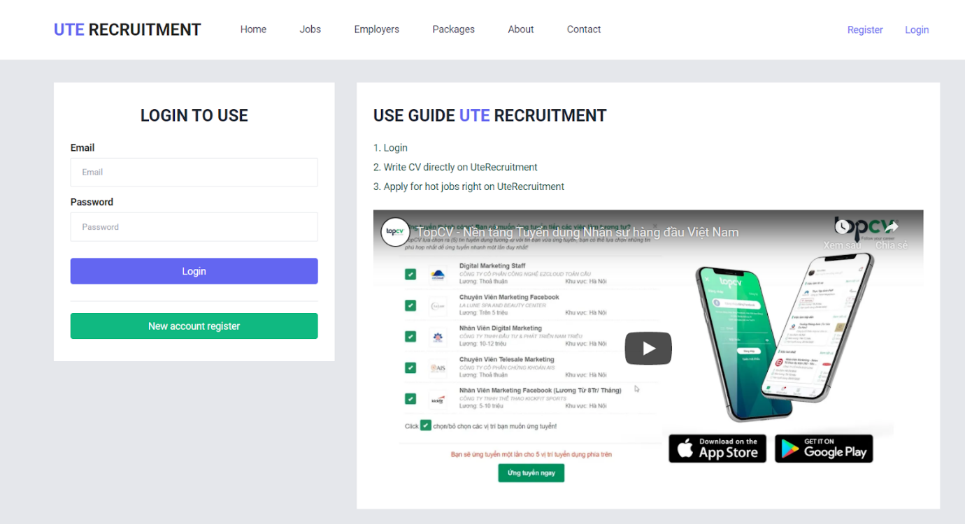
Sản phẩm

Slide 12
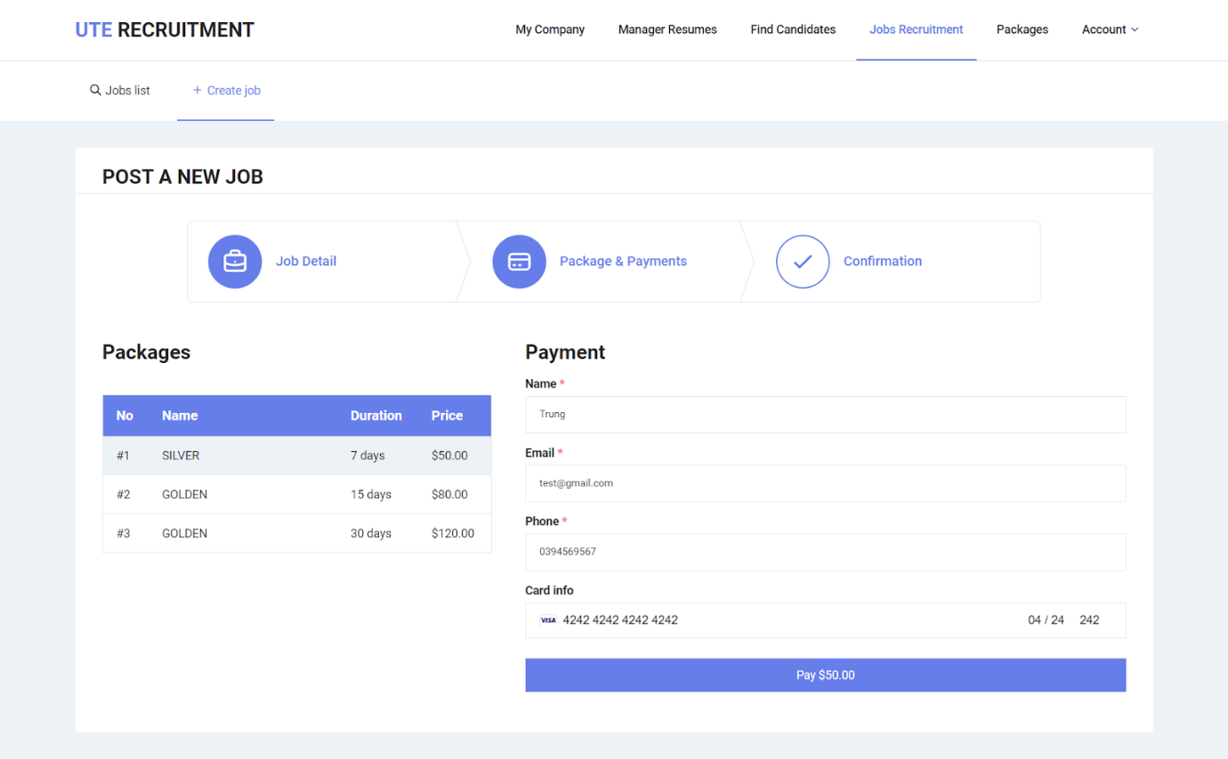
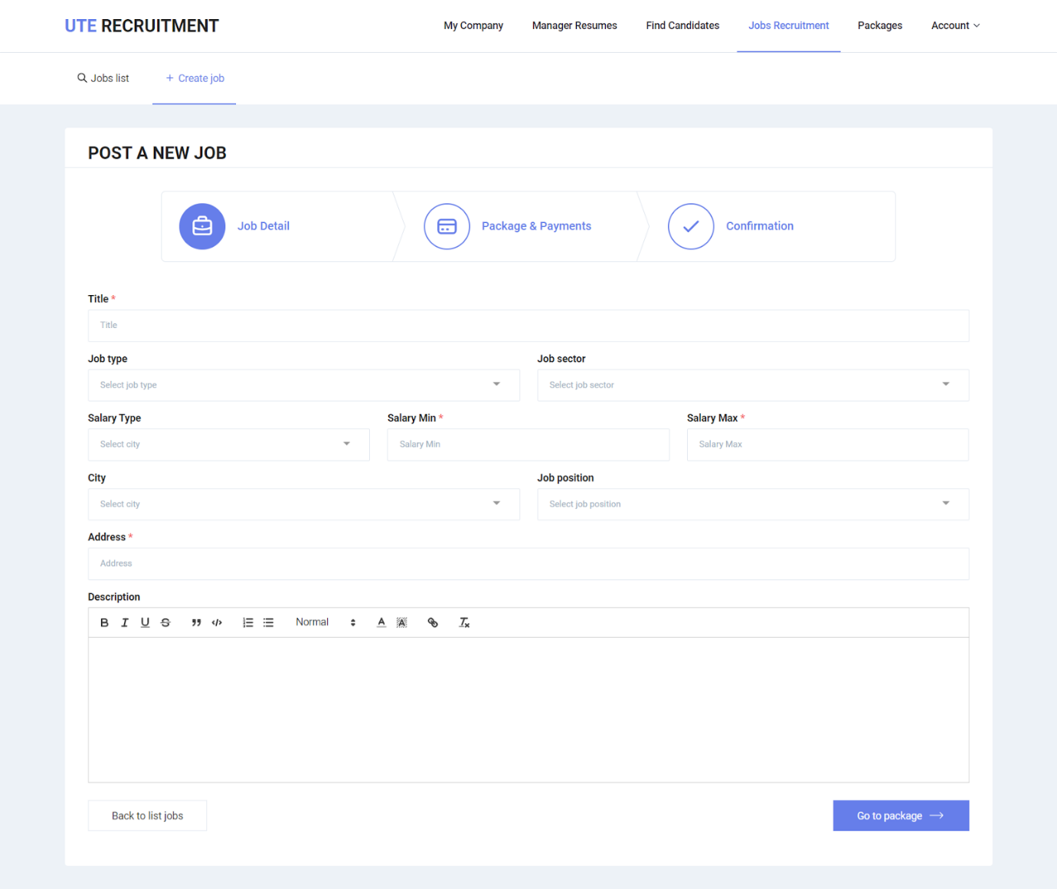
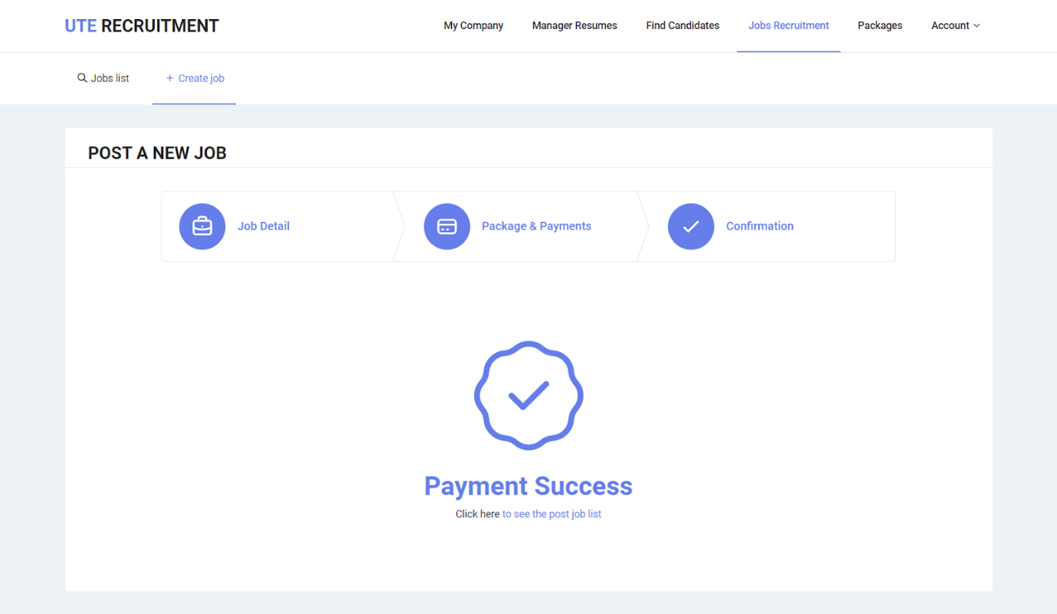
Sản phẩm

Slide 13
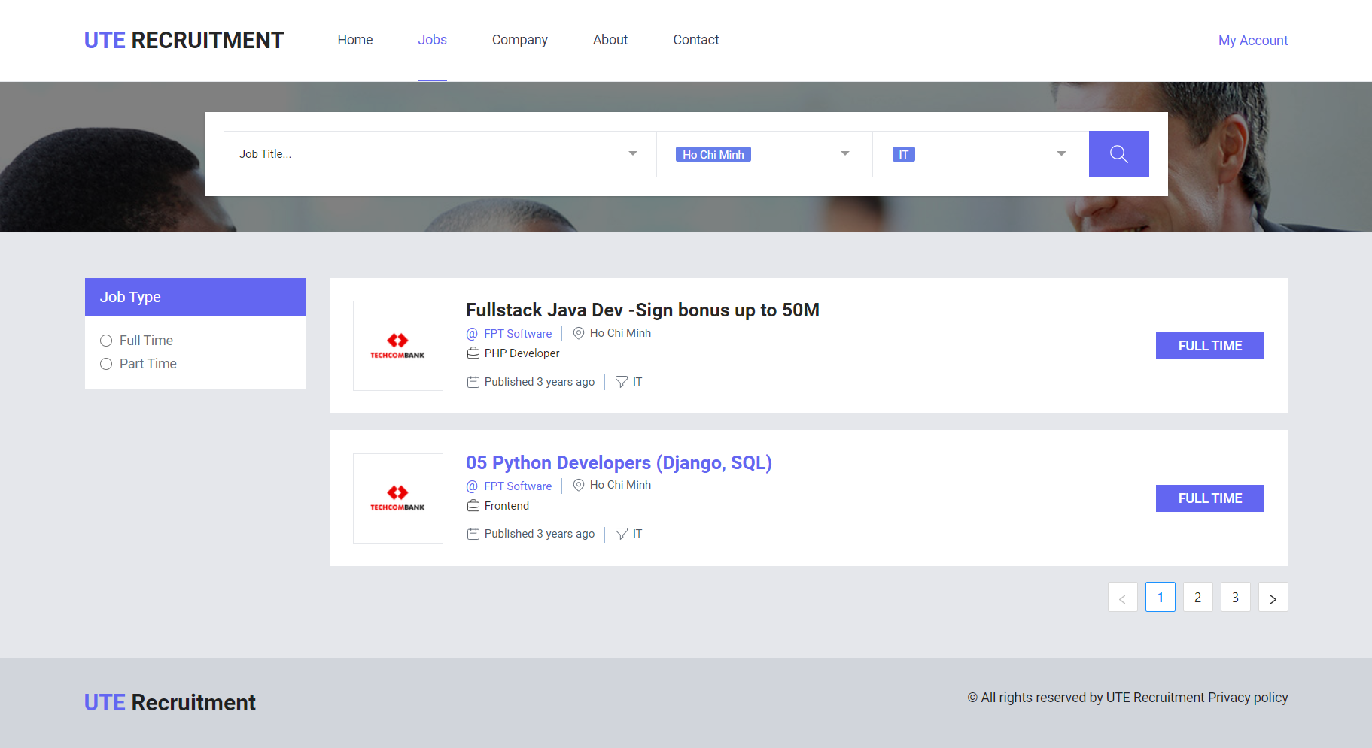
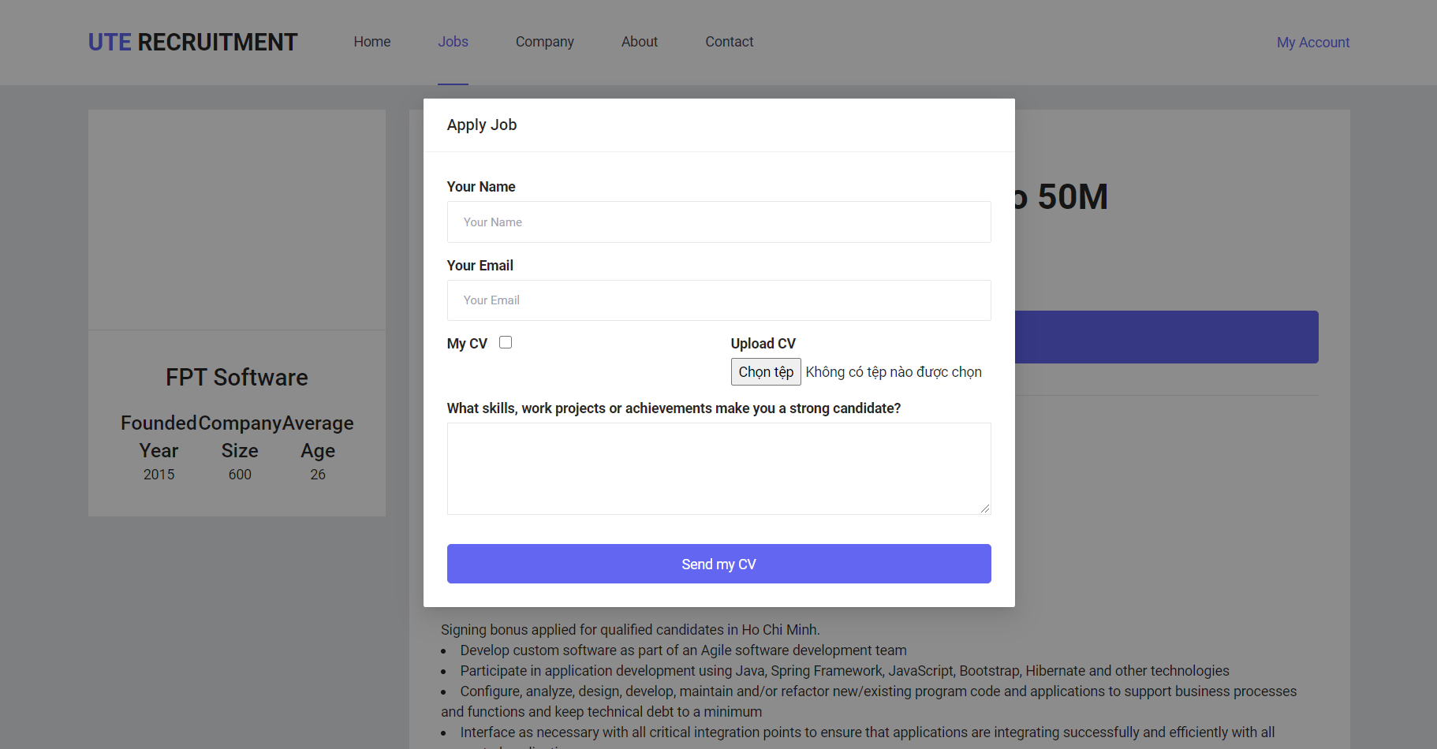
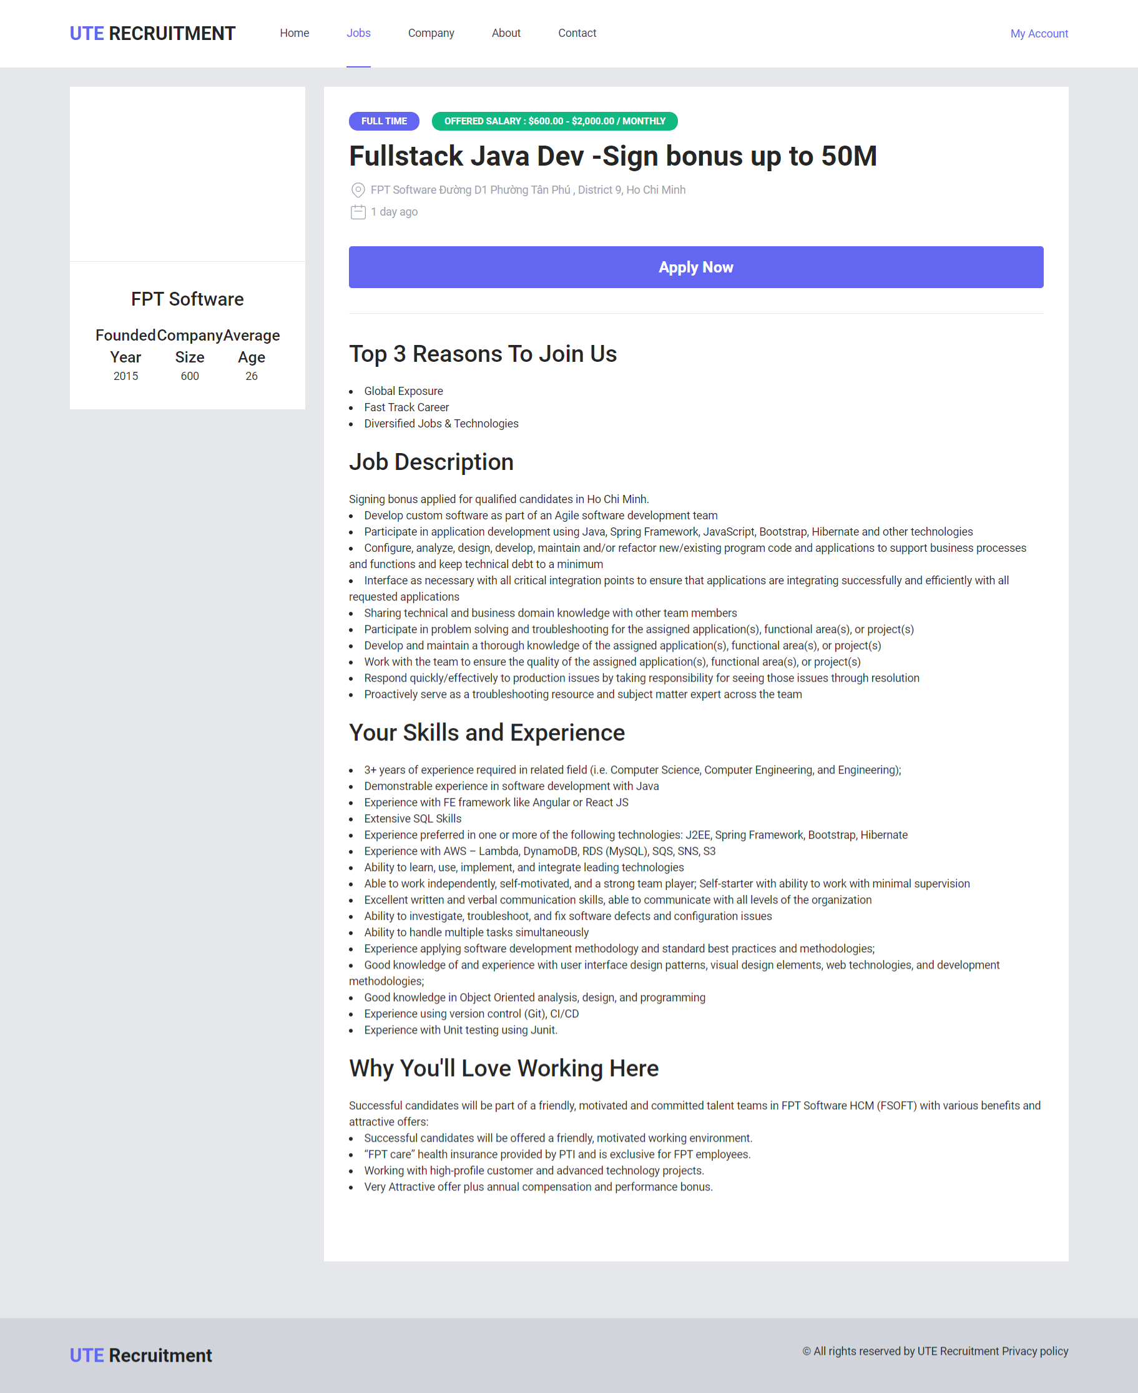
Sản phẩm

Slide 14

KẾT LUẬN
Kết quả đạt được
Ưu điểm
Nhược điểm
Bài học
Hướng phát triển

Slide 15
Kết quả đạt được
~90%

Slide 16


Ưu điểm
Thiết kế và xây dựng ứng dụng chia sẽ thông tin về việc làm giữa ứng viên và nhà tuyển dụng, có các chức năng cơ bản để quản lý nghiệp vụ cho admin, ứng viên và nhà tuyển dụng.
Xây dựng được riêng các trang để dễ quản lý
Sử dụng các công nghệ mới đối với sinh viên
Giao diện dễ dùng, thu hút người sử dụng.

Slide 17


Nhược điểm
Nghiệp vụ vẫn còn đơn giản.
Thiết kế cơ sở dữ liệu chưa được tối ưu.
Giao diện chưa đáp ứng thiết bị di động.

Slide 18

Bài học
Tìm hiểu các chức năng áp dụng đề tài sâu hơn.
Phân chia thời gian thực hiện phù hợp.
Tìm hiểu về các dịch vụ thanh toán trực tuyến.

Slide 19
Hướng phát triển
Lập lịch để cập nhập bài đăng, sắp xếp theo danh sách các bài tuyển dụng theo thời gian cập nhập mới nhất.
Ứng viên có khả năng tạo theo mẫu CV trả phí.
Nhà tuyển dụng có thể theo dõi ứng viên được trả lời thông báo theo thời gian thực
Tích hợp thêm nhiều hình thức thanh toán (Paypal, COD, VNPay,…)

Slide 20


